Slide 1
Обучающее изложение по рассказу В.Бианки «Скворцы» 3 класс
Подготовила: учитель начальных классов
Денисенко М.Е.

Slide 2
Пальчиковая гимнастика
«Засолка капусты»
Мы капусту рубим ,
Мы морковку трем,
Мы капусту солим,
Мы капусту жмем.

Slide 3
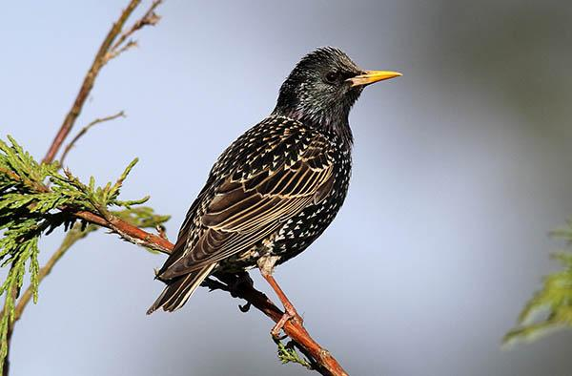
Загадка
Он прилетает каждый год
Туда, где домик его ждёт.
Чужие песни петь умеет,
А всё же голос свой имеет.

Slide 4
Осень. Поредела на берёзах листва. Сиротливо качается на голой ветке скворечник. Вдруг прилетели два скворца. Скворчиха быстро скользнула в птичий домик. Скворец сел на веточку и тихонько запел. Песня закончилась. Скворушка вылетела из скворечника. Птицы прощались с родним домиком. Весной они опять прилетят сюда. А теперь им пора в далёкий путь.
В. Бианки

Slide 5
1. О ком этот текст?
2. Как вы понимаете выражение сиротливо качается?
3. Почему птицы прилетели?
4. Определите тему и главную мысль этого текста?
5. Как бы вы озаглавили этот текст?
6. Разделите текст на з части.

Slide 6
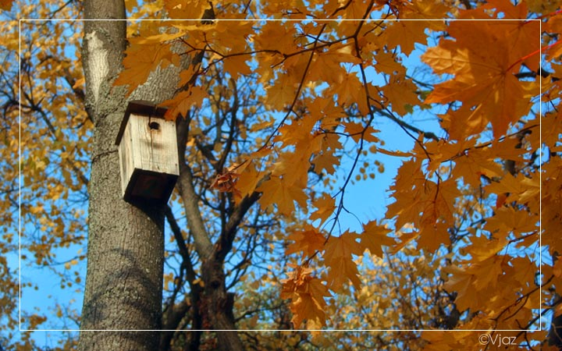
Одинокий скворечник.
Осень. Поредела на берёзах листва. Сиротливо качается на голой ветке скворечник

Slide 7
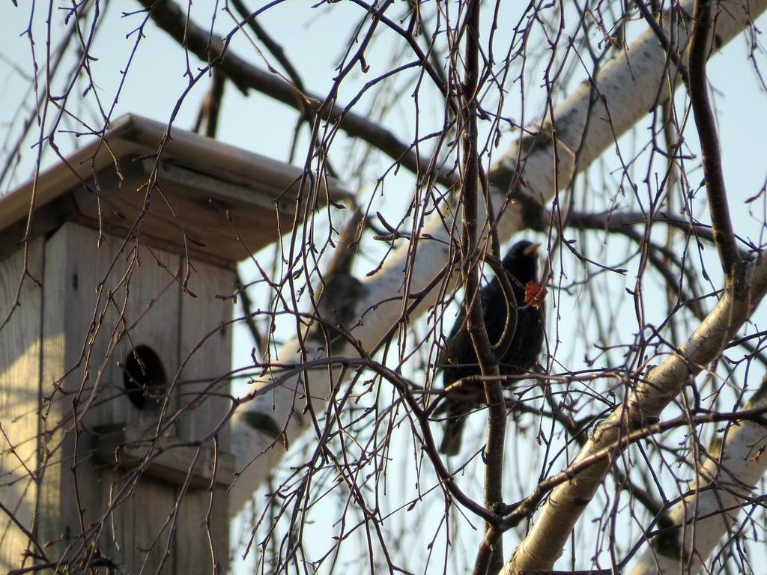
Прощальная песенка.
Вдруг прилетели два скворца. Скворчиха быстро скользнула в птичий домик. Скворец сел на веточку и тихонько запел. Песня закончилась

Slide 8
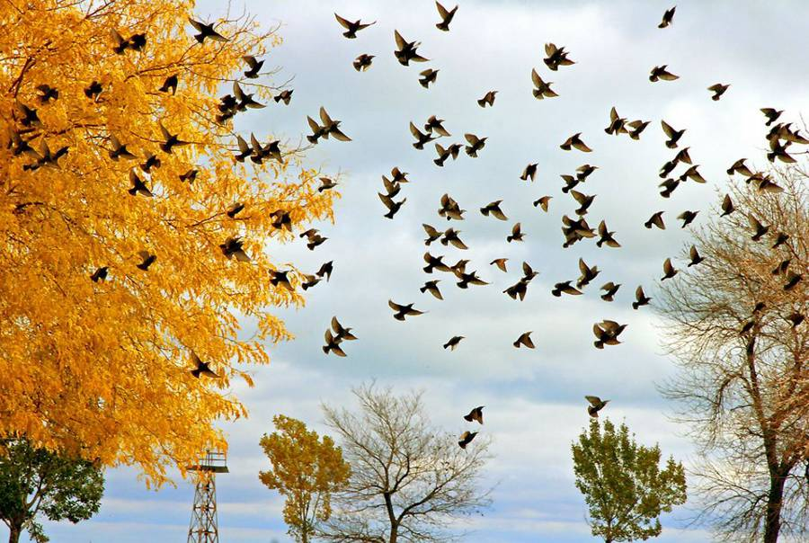
В далёкий путь.
Скворушка вылетела из скворечника. Птицы прощались с родным домиком. Весной они опять прилетят сюда. А теперь им пора в далёкий путь.

Slide 9
План:
1. Одинокий скворечник.
2. Прощальная песенка.
3. В далёкий путь.

Slide 10
Повторим орфограммы
Осень, поредела, листва, сиротливо, скворечник, прилетели, скользнула, скворец, тихонько, родным, домиком, далёкий, запел, закончилась, теперь.

Slide 11
Скворцы.
Осень. Поредела на берёзах листва. Сиротливо качается на голой ветке скворечник. Вдруг прилетели два скворца. Скворчиха быстро скользнула в птичий домик. Скворец сел на веточку и тихонько запел. Песня закончилась. Скворушка вылетела из скворечника. Птицы прощались с родним домиком. Весной они опять прилетят сюда. А теперь им пора в далёкий путь.
В. Бианки

Slide 12
Написание изложения.
Опорные слова:
1.Поредела, сиротливо.
2.Вдруг, скворчиха, скользнула, тихонько, закончилась.
3.Скворушка, с родным, опять прилетят, теперь

Slide 13
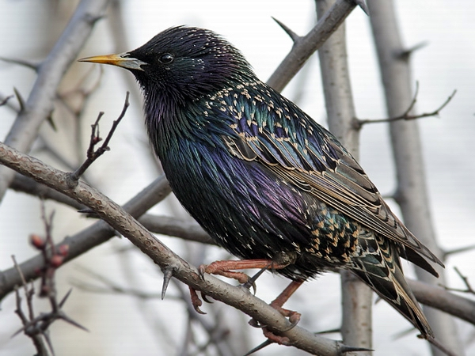
Проверьте написанный текст.

